Slide 1
Презентация «Путешествие в мир растений»
Для детей старшего дошкольного возраста. Познавательно-речевое развитие О.О. Познание. Формирование целостной картины мира.
Составитель - воспитатель ГБДОУ №27 Красногвардейского района г. Санкт-Петербурга
Оводова Ольга Георгиевна.

Slide 2
Цель.
Воспитывать у детей экологическую культуру, бережное отношение к окружающей природе, желание заботиться о ней. Развивать кругозор детей.
Задачи.
Формировать представления детей об условиях среды, к которой приспособились растения (дорога, лес, болото).
Показать детям взаимосвязь и взаимодействие живых организмов в природе, роль растений в жизни человека.
Активизировать лексику детей за счет названий растений.
Формировать у детей познавательный интерес к жизни растений, экологическую культуру.
Развивать память детей, связную речь, умение анализировать, делать выводы.

Slide 3
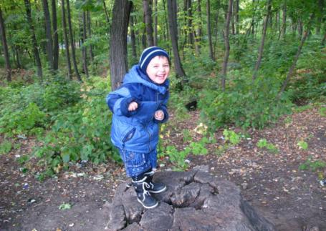
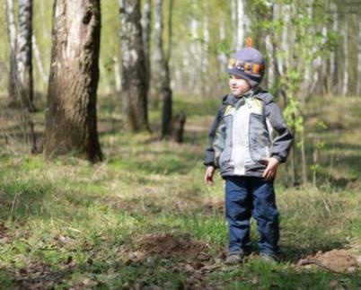
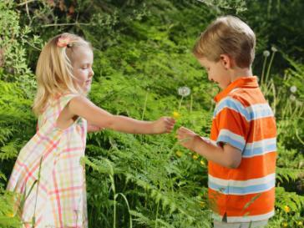
Растительный мир нашей Родины богат и разнообразен. Хорошо ли мы его знаем? Гуляя в лесу или в поле мы редко обращаем внимание на цветы и травы, которые растут у нас под ногами. Мы не всегда знаем их названия, свойства. А ведь каждое растение имеет свой характер, особенности. Приглашаем вас в увлекательные путешествия в мир растений.

Slide 4
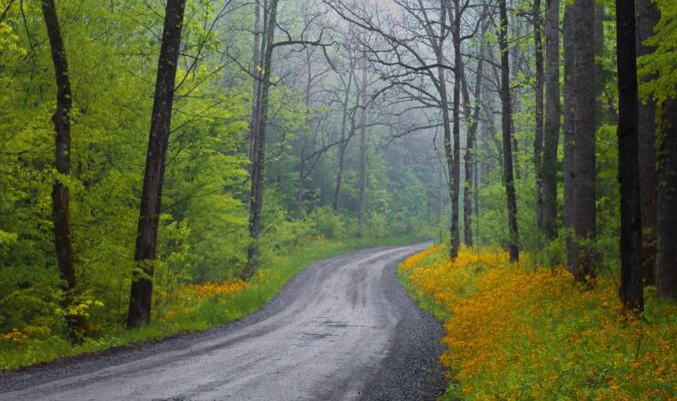
Дорога.
Вдоль дорог и во дворах растут совсем неприметные растения. Они прекрасно приспособились к своей среде обитания. Значение придорожных растений очень велико. Покрывая сплошным ковром обочины, они не дают подниматься дорожной пыли, семена их служат кормом для птиц, многие из этих трав используются в народной медицине.
Notes:
Дорога.

Slide 5
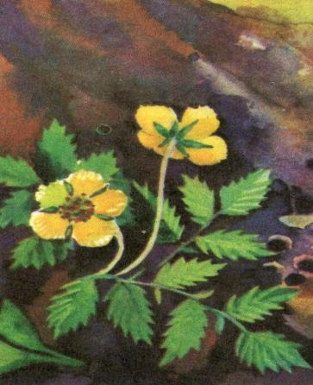
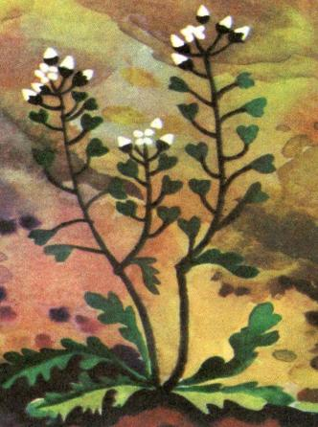
Пастушья сумка.
Растение лекарственное, но при употреблении в больших количествах может вызвать отравление. Свежие листья и стебли отгоняют неприятных насекомых.
Гусиные лапки.
.
Растение лекарственное. Свежие листья прикладывают при ссадинах, ожогах, укусах насекомых. Растение не боится вытаптывания.
Notes:
Растение лекарственное. Свежие листья прикладывают при ссадинах, ожогах, укусах насекомых. Растение не боится вытаптывания.

Slide 6
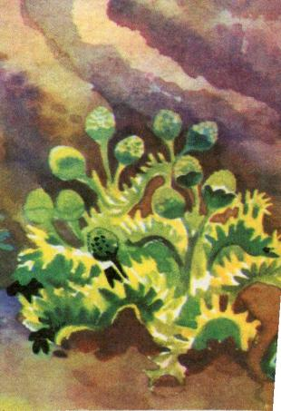
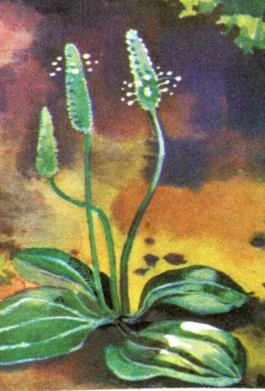
Подорожник.
Растение лекарственное. Свежие листья прикладывают при ссадинах, ожогах, укусах насекомых. Растение не боится вытаптывания.
Ромашка пахучая.
Растение лекарственное. Настойку из этого растения применяют против вредителей сельского хозяйства.

Slide 7
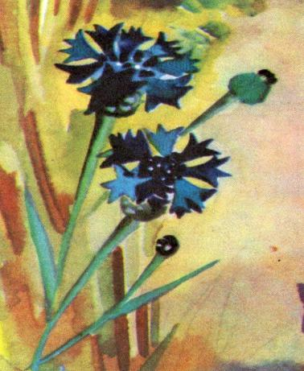
Одуванчик.
Цветы на ночь и перед дождем закрываются, перед ясной погодой парашютики легко отрыватся, а перед дождем даже сильный ветер не может их оторвать. Растение лекарственное.
Василёк.
Растение лекарственное. В цветках присутствует растворимый в воде цианин- краситель, который используют для окраски духов, шерсти.

Slide 8
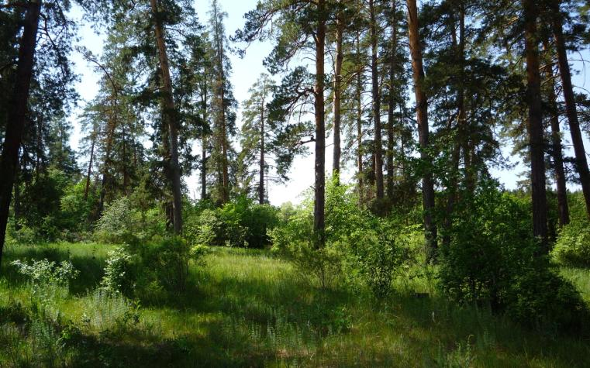
Лес.
Трудно переоценить значение леса в нашей жизни. Он снабжает атмосферу кислородом, регулирует полноводность наших водоемов, сохраняя почву от водной и ветровой эрозии, способствует повышению урожая. Лес – родной дом многих птиц, животных и растений.
Notes:
Лес.

Slide 9
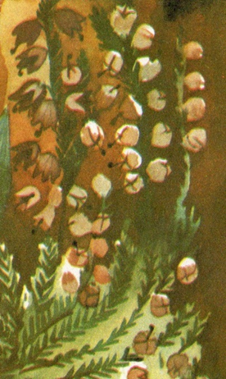
Среди лесных растений немало редких и очень ценных.
Кислица.
Растение – часы и барометр. На ночь и к дождю ее цветы закрываются, а листья складываются и склоняются. Растение лекарственное. В больших дозах может вызвать отравление.
Вереск.
Растение - барометр.. Листья располагаются к стеблю под прямым углом. Если они склоняются вниз – жди сухую погоду. Из сушеных цветов, стеблей и листьев готовят вкусный и целебный чай.

Slide 10
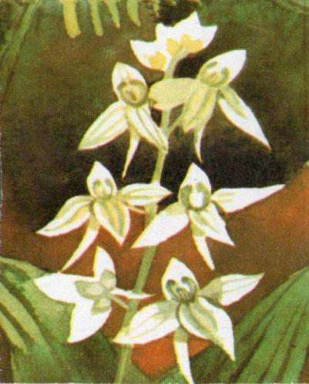
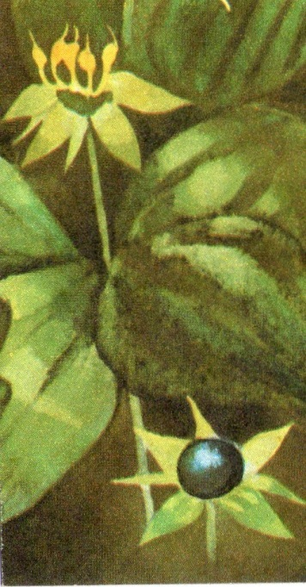
Вороний глаз.
Растение очень ядовитое. Ягода черная с синим отливом.
Любка.
Растение лекарственное. В медицине используется клубни. Встречается все реже и реже. Находится под охраной.

Slide 11
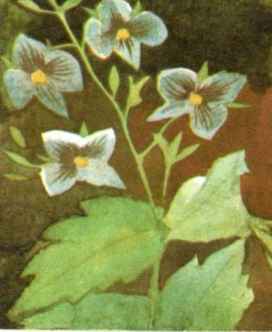
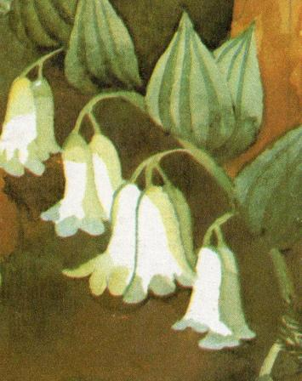
Купена.
Растение лекарственное. В медицине используются корневища. Плод – ядовитая ягода. Встречается все реже. Нуждается в охране.
Вероника.
Встречается очень часто. Обычно расцветает лазурно–синими цветами, очень редко можно встретить розовые или белые.

Slide 12
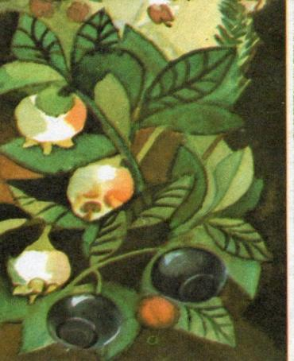
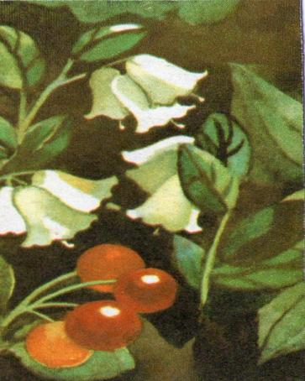
Брусника.
Растение лекарственное. Из ягод варят варенье. Листья содержат дубильные вещества. Прекрасный медонос.
Черника.
Растение лекарственное. Из ягод варят варенье, компот. Листья содержат дубильные вещества, витамин С.
Notes:
Брусника. Растение лекарственное. Из ягод варят варенье. Листья содержат дубильные вещества. Прекрасный медонос.

Slide 13
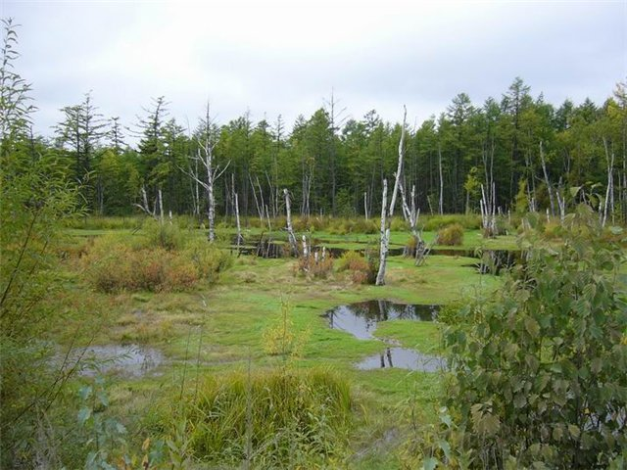
Болото.
В лесах часто встречаются болота. Раньше болота считались «гиблыми местами», где нет ничего хорошего. Но это неверно, так как болото имеет огромное значение в хозяйстве страны – в них накапливается торф. Торф это и сырье для химической промышленности, и топливо, и удобрение. Если осушить болота, то будут плодородные пашни, пастбища, огороды. Болота регулируют водный режим Земли.
Notes:
Болота.

Slide 14
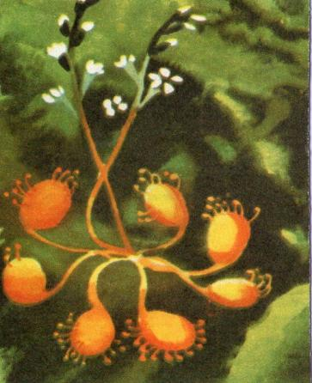
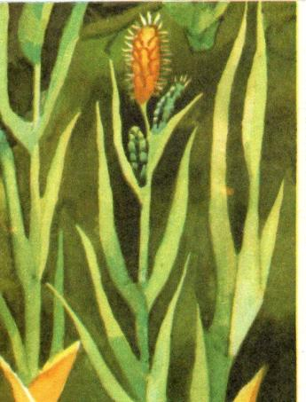
Осока.
Растение считается «теплой» травой. В полярных странах ее кладут в обувь. Некоторые виды используются для изготовления плетеных изделий и циновок.
Росянка.
Растение питающееся мелкими насекомыми. Цветочки раскрываются всего на несколько часов в солнечную погоду. Растение лекарственное. Находится под охраной.

Slide 15
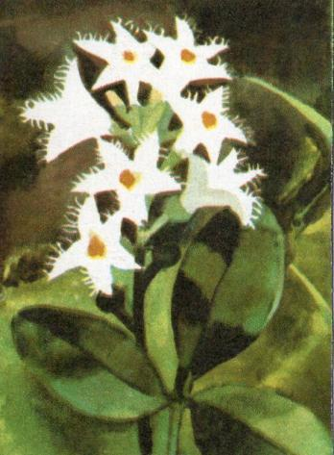
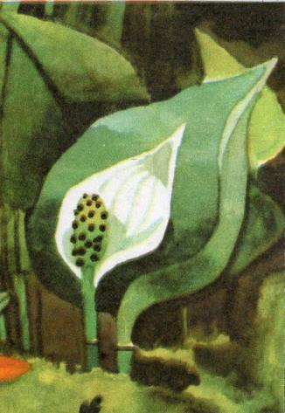
Белокрыльник.
Это растение-барометр: если белое крыло отклоняется от початка – жди дождя, и чем сильнее отклонилось, тем ближе дождь. Растение ядовито.
Вахта.
Растение растет на границе водоема или топкого места и как бы предупреждает путника – дальше идти нельзя. Растение лекарственное.

Slide 16
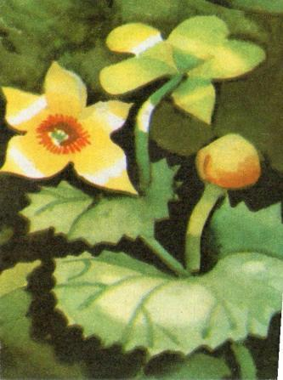
Калужница.
Как и все растения лютиковых, ядовито. Цветет в апреле- мае, но часто зацветает и второй раз в конце лета.
Багульник.
Все растение ядовито, издает сильный, дурманящий запах, который вызывает головокружение и головную боль. Растение лекарственное.

Slide 17
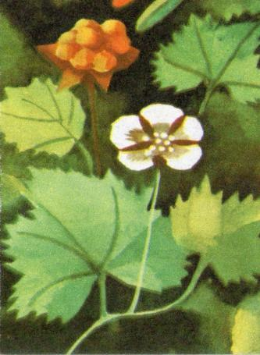
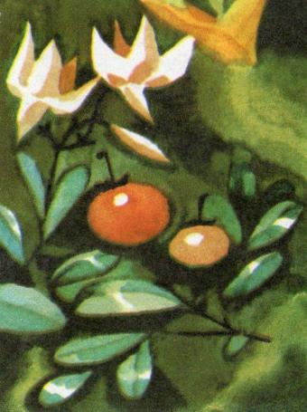
Клюква.
Растение лекарственное. Плоды собирают осенью и весной, так как они хорошо сохраняются под снегом. Напиток из ягод обладает жаропонижающим действием, утоляет жажду. Сок ягод с медом.
Морошка.
Ягоды сначала красные, а когда созреют становятся желтыми. Все части растения используются в народной медицине. Отвары принимают при кашле, простуде. Из ягод варят варение, готовят желе, мармелад.

Slide 18
Спасибо за внимание.
Notes:
Спасибо за внимание.

